Slide 1
上节课我们学习了《学弈》，谁来说一说这篇课文告诉了我们什么道理？

Slide 2
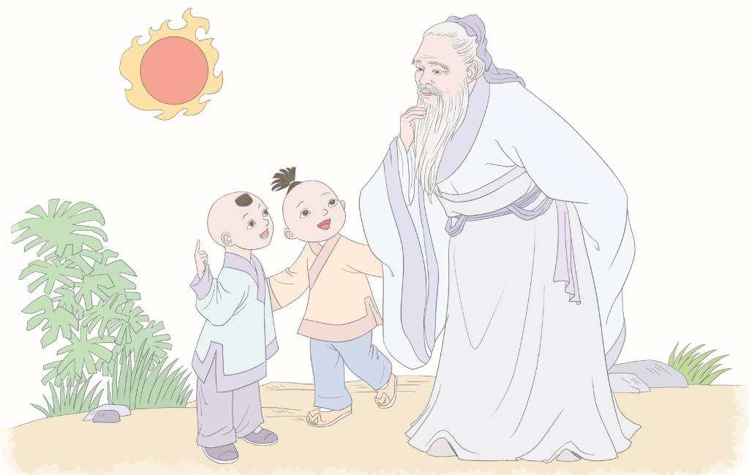
辩论
两小儿辩日
辩

Slide 3
怎样将课文读准确、流利
1.借助注释读准字音，如遇到多音字，联系语境想一想字的意思再判断读音
2.长的句子应读出恰当的停顿。

Slide 4
文中多音字的字音，你能读准吗？
是
wéi
此不为远者小而近者大乎？
是
wéi
此不为近者热而远者凉乎？
wèi
zhì
孰为汝多知乎？
同“谓”，表示说
同“智”，智慧

Slide 5
一儿曰：“我以日始出时去人近，而日中时远也。”
一儿曰：“我以日初出远，而日中时近也。”
/
/
/
/
/
/
/
/
在表示时间的词语后面停顿

Slide 6
一儿曰：“日初出大如车盖，及日中则如盘盂，此不为远者小而近者大乎？”
一儿曰：“日初出沧沧凉凉，及其日中如探汤，此不为近者热而远者凉乎？”
/
/
/
/
/
/
/
/
/
/
句式几乎一样，停顿也几乎一样

Slide 7
孔子/东游，见两小儿/辩斗，问其故。
一儿曰：“我以/日始出时/去人近，而/日中时/远也。”
一儿曰：“我以/日初出/远，而/日中时/近也。”
一儿曰：“日初出/大如车盖，及日中/则如盘盂，此不为/远者小/而/近者大乎？”
一儿曰：“日初出/沧沧凉凉，及其日中/如探汤，此不为/近者热/而/远者凉乎？”
孔子/不能决也。
两小儿笑曰：“孰/为汝 /多知乎？ ”
wéi
wéi
wèi

Slide 8
先对照注释，想想每句话的意思，然后连起来说说课文大意，在不理解处做标记。

Slide 9
到东边游历。
辩论，争论。
孔子东游，见两小儿辩斗，问其故。
原因。

Slide 10
认为
离
一儿曰：“我以日始出时去人近，而日中时远也。”
一儿曰：“我以日初出远，而日中时近也。”

Slide 11
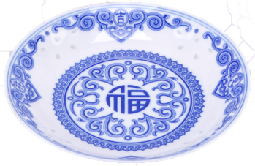
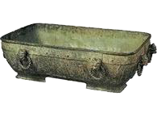
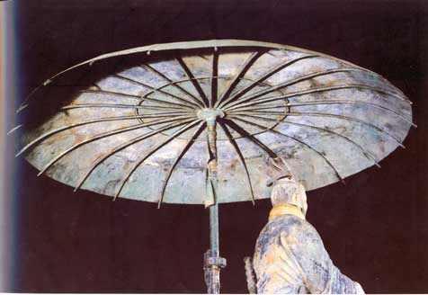
一儿曰:“日初出大如车盖，及日中则如盘盂，此不为远者小而近者大乎?”
到，到了。
盛物的器皿。
古时车上的圆形篷盖，像雨伞一样。
反问
强调自己的观点正确。
圆为盘
方为盂

Slide 12
寒凉。
一儿曰:“日初出沧沧凉凉，及其日中如探汤，此不为近者热而远者凉乎?”
到，到了。
把手伸到热水里去。这里指天气很热。汤，热水。
反问
强调自己的观点正确。

Slide 13
两小儿是用什么表达方法来证明自己的观点的？
一儿日:“日初出大如车盖，及日中则如盘盂，此不为远者小而近者大乎?”
一儿日:“日初出沧沧凉凉，及其日中如探汤，此不为近者热而远者凉乎?”

Slide 14
这是两个怎样的孩子？

Slide 15
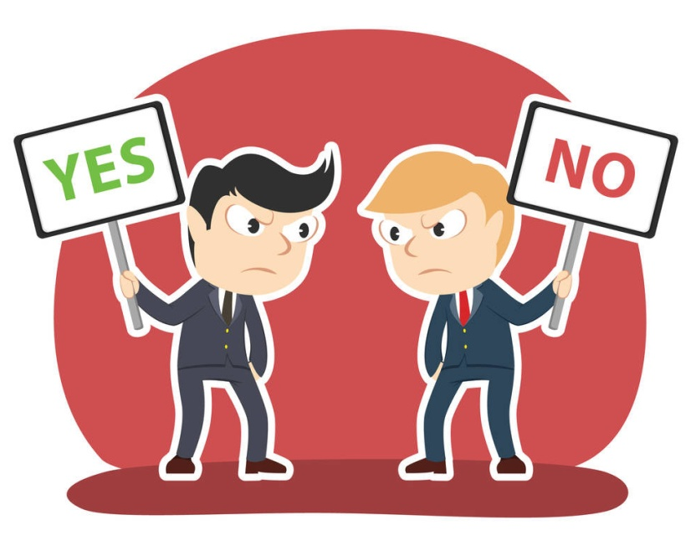
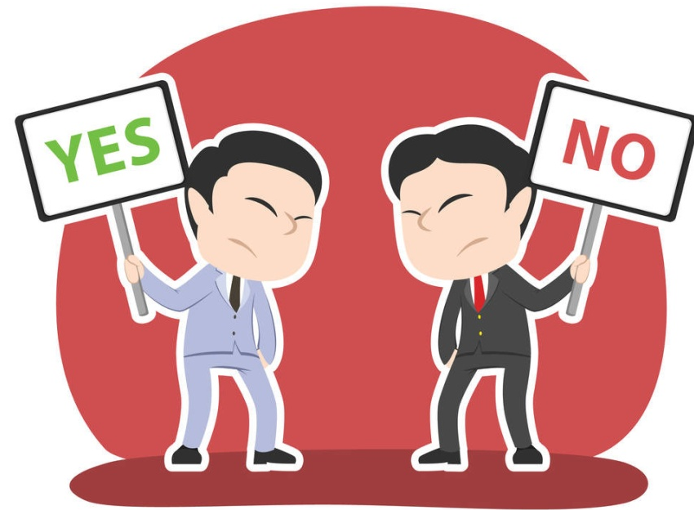
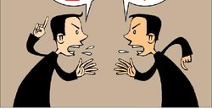

Slide 16
一儿曰：“我以/日始出时/去人近，而/日中时/远也。”
一儿曰：“我以/日初出/远，而/日中时/近也。”
一儿曰：“日初出/大如车盖，及日中/则如盘盂，此不为/远者小/而/近者大乎？”
一儿曰：“日初出/沧沧凉凉，及其日中/如探汤，此不为/近者热/而/远者凉乎？”

Slide 17
日始出
一儿曰：“我以（ ）时去人（ ），而（ ）时（ ）也。”
近
日中
远
一儿曰：“我以（ ），而（ ）也。”
日初出远
日中时近
一儿曰：“日初出大如（ ），及日中则如（ ），此不为（ ）乎?”
车盖
盘盂
远者小而近者大
一儿曰：“日初出（ ），及其日中（ ），此不为（ ）乎?”
沧沧凉凉
如探汤
近者热而远者凉

Slide 18
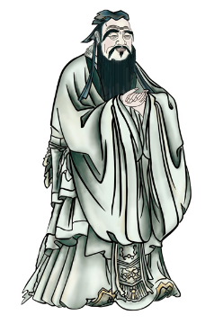
我也不知道你们谁说的对呀。
决断，判断
孔子不能决也。

Slide 19
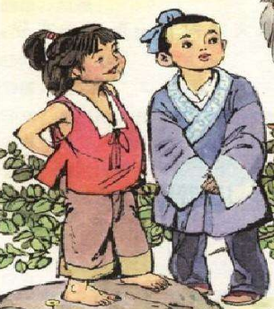
谁
你
同“智”，智慧。
两小儿笑曰：“孰为汝多知乎?”
同“谓”，说。
反问

Slide 20
我也不知道你们谁说的对呀。
知之为知之，不知为不知，是知也。
孔子
（公元前551―前479），名丘，字仲尼，鲁国陬邑（今山东曲阜）人。春秋末期思想家、政治家、教育家。儒家学派创始人。其一生言行被他的学生编成《论语》一书。

Slide 21
你认为孔子是个“多知”之人吗？

Slide 22
用自己的话把文章的意思来说一说

Slide 23
孔子/东游，见两小儿/辩斗，问其故。
一儿曰：“我以/日始出时/去人近，而/日中时/远也。”
一儿曰：“我以/日初出/远，而/日中时/近也。”
一儿曰：“日初出/大如车盖，及日中/则如盘盂，此不为/远者小/而/近者大乎？”
一儿曰：“日初出/沧沧凉凉，及其日中/如探汤，此不为/近者热/而/远者凉乎？”
孔子/不能决也。
两小儿笑曰：“孰/为汝 /多知乎？ ”
wéi
wéi
wèi

Slide 24
故事读完了，你有哪些收获呢？

Slide 25

课后作业：
课后把这则文言文熟练背诵。

